Slide 1
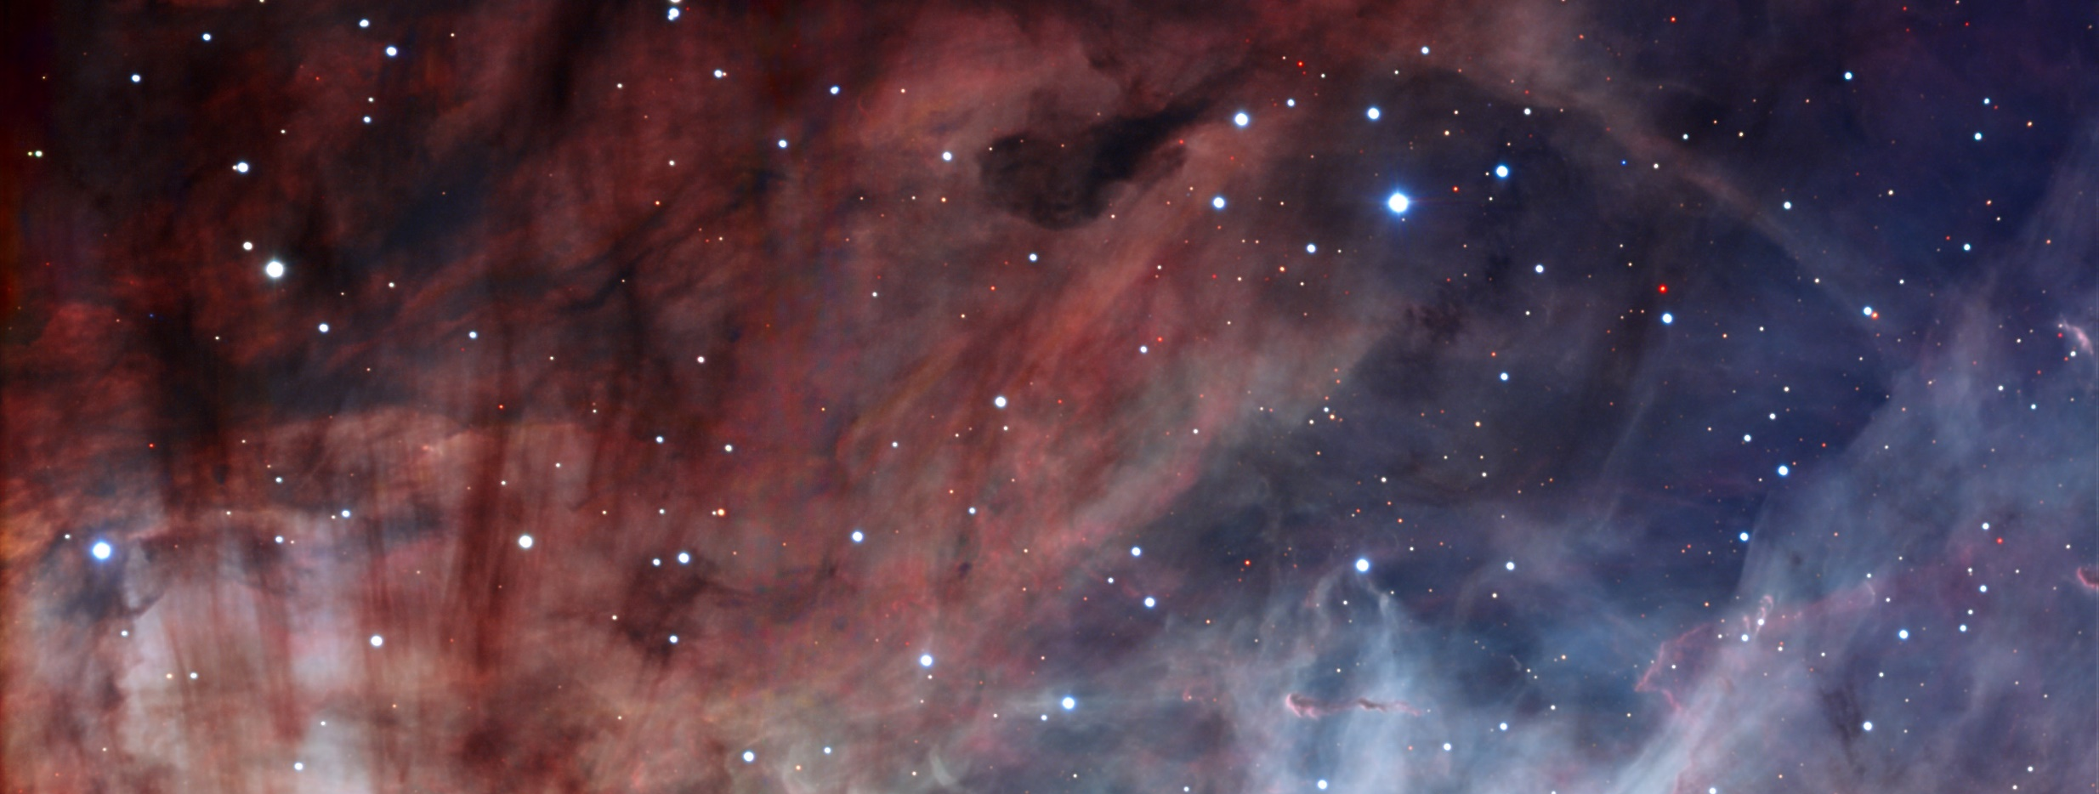
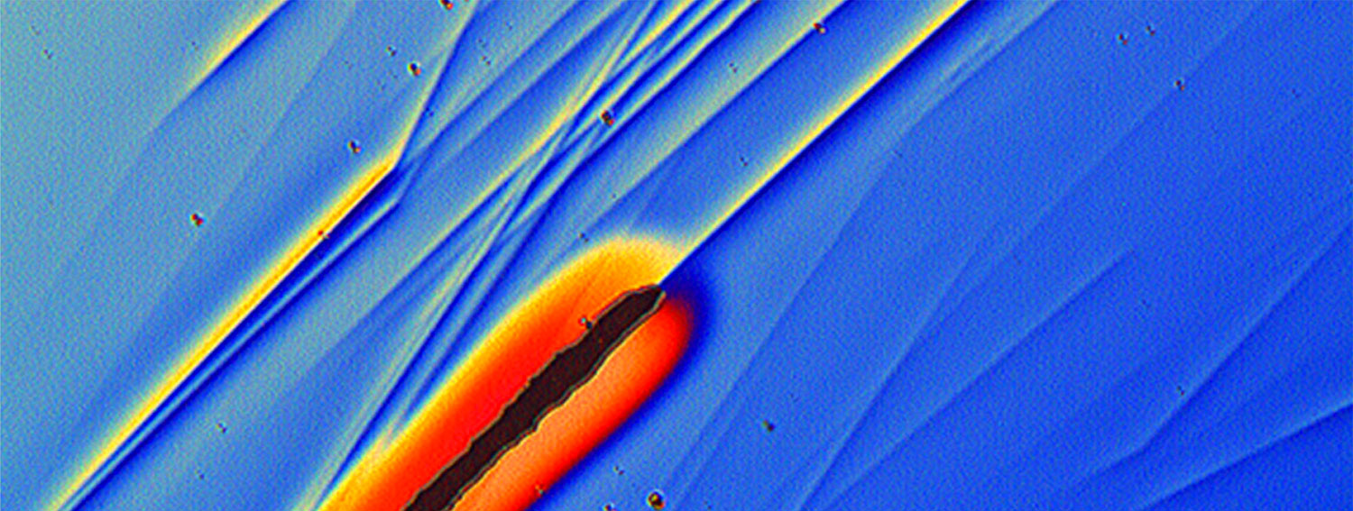

Nouvelles de l’INSU et du CNRS
  Martin GIARD
  21 novembre 2023
  AURELIE MACHAUDON
  08 JANVIER 2024
CNRS – INSU

Slide 2
EXERCICE DE PROSPECTIVE INSU-AA 2024
L'exercice de prospective nationale dans le domaine Astronomie - Astrophysique a démarré cet automne par la mise en place de groupes de travail pilotés par la Commission Spécialisée Astronomie Astrophysique. Il se conclura par la tenue d’un colloque à Autrans du 23 au 27 septembre 2024.
Plus de détails vous sont fournis sur le site de la prospective:
https://prospective-aa.sciencesconf.org/
La communauté est chaleureusement invitée à contribuer aux réflexions au travers des forums dédiés:
https://prospective-aa.sciencesconf.org/resource/page/id/2
(NB: un login janus est nécessaire pour accéder aux forums)
CSAA des 7 & 8 juin 2023
Informations CNRS-INSU / M. Giard

Slide 3
Budget AA et CAMPAGNE RH
Info CSAA
  Martin GIARD
  21 novembre 2023

Slide 4
Budget INSU-AA 2023 en grandes masses (Rappel)
IR CNRS (CDS, Instr. ESO, Paradise) : 900 000 € + 0 €
PNs et AS (y compris INC, INP, IN2P3, CNES, CEA) 1 070 100 € +0 €
SNOs 866 775 € +0 €
FEI des unités 1 407 031 € + 25 000 € (NANOSATS, ENIGMASS)
Infrastructures (bâtiments): 784 000 € + 44 000 €
Plateformes 506 200 € +0 €
Engagements (A&A, LOFAR, LSST, ECLAT) 181 249 € -11 980 € (LabCom ECLAT)
Financement des réseaux 87 335 € + 1 000 €
Opérations spéciales (CSAA) 138 316 € - 22 220 €
Total 5 941 006 € + 35 800 €
Au 15 déc. 2023 : budget CNRS pour 2024 en baisse de 20 M € : réduction de 1% à prévoir sur le budget de l’INSU-AA qui sera a priori absorbé par les P1 des PNs (ne classer que 3 P1 qui pourront être financés)
CSAA des 7 & 8 juin 2023
Informations CNRS-INSU / M. Giard

Slide 5
Budget INSU-AA 2024 en Baisse
Au 15 déc. 2023 : budget CNRS pour 2024 en baisse de 20 M€
Réduction de 1% à prévoir sur le budget de l’INSU-AA qui sera a priori absorbé par les P1 des PNs
Ne classer que 3 P1 qui pourront être financées ou réduire toutes les P1 de 50% en évitant les trop petites sommes
CSAA des 7 & 8 juin 2023
Informations CNRS-INSU / M. Giard

Slide 6
Campagnes RH 2024
  CNRS:
  Chercheurs : 6 CR, 6 DR en section 17
  4 CR, 4 DR en CID 55
  Ingénieurs et Techniciens :
  Planification annuelle de l’ensemble des besoins NOEMI, FSEP, CE, CIA, CLD
  6 FSEP, 1 NOEMI décidés à ce stade pour les labos AA
  CNAP:
  3 A et 4 AA (1 vacant et 3 susceptibles d’être vacants)
  Coloriages:
    - ANO 1 : services VLBI dans le cadre de l’IVS (International VLBI Service for Geodesy and Astrometry) et/ou de l’ICRS-PC (International Celestial Reference System Product Center)
    - ANO 2, 3, 5 : engagements nationaux stratégiques pour l'instrumentation des observatoires sol et spatiaux
    - ANO 4, 5, 6 : engagements nationaux stratégiques pour les grands relevés et centres de données
  CPJ:
  Comme discuté avec les sections fin 2022 (17 et CNAP AA) demande CNRS pour
  ASTRO-SURVEYS: Origine de l’Univers et des galaxies avec Gaia et/ou Euclid :
  mise oeuvre et exploitation de ces deux grands relevés d’astronomie spatiale.
  (proposition d’ouvrir sur 6 UMR, en attente de validation par le ministère)
CSAA des 7 & 8 juin 2023

Slide 7
Services Nationaux d’observation
Info CSAA
  Martin GIARD
  21 novembre 2023

Slide 8
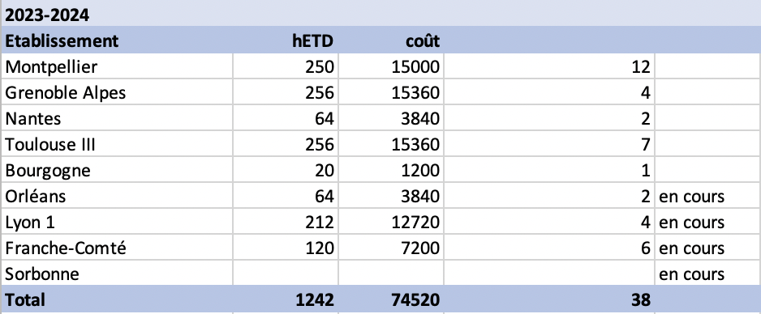
Mission Nationale d’observation : phase pilote avec les universités
Déploiement d’un dispositif national de reconnaissance de la MNO dans le référentiel équivalent horaire des universités.
Conventionnement site par site
Cadrage :
•256 h maximum, 60€/h
•Décharge 20-64 h par personne
•Pluriannuel 2-3 ans
•L’OSU décide à qui sont accordées les décharges, validation en conseil d’OSU.

Slide 9
Mission Nationale d’observation : proposition nationale en négociation avec le MESR
Officialiser une « Mission nationale d’observation par et pour la Recherche (MNOR) »
  portée par le MESR et mise en œuvre conjointement avec les ministères concernés et au niveau des opérateurs
  au travers des OSU
Moyens : créer 130 ETP eq « observation » en 5 ans
création de 30 postes du Corps National des Astronomes et Physiciens dans le domaine des sciences de la planète terre
inscription de la mission via 64h ETD dans le tableau de service de 100 enseignants chercheurs des universités qui le souhaitent avec fléchage de moyens dédiés dans les COMP des universités
détachement possible des 50 chercheurs des organismes dans le corps du CNAP pour une durée de quelques années
délégation au CNRS de 40 enseignant chercheur sur des missions d’observation
Coût
+ 3M€ chaque année sur 5 ans
financement annuel de 10M€ en croisière du dispositif après 5 ans.

Slide 10
Le « projet » de l’INSU
Info CSAA
  Martin GIARD
  21 novembre 2023

Slide 11







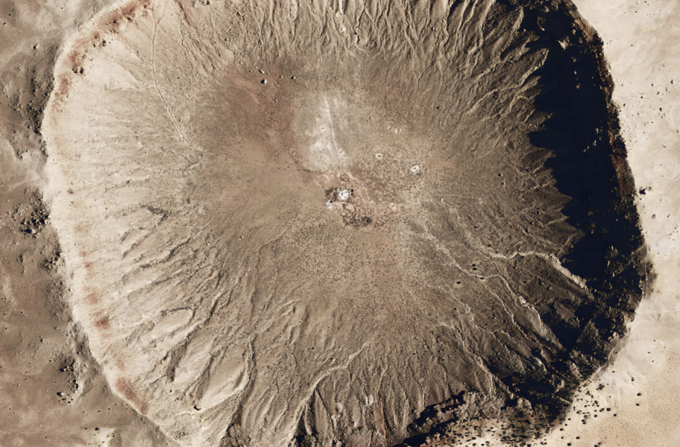




LES PROGRAMMES NATIONAUX EN SCIENCES DE LA TERRE ET DE L’UNIVERS, ANIMÉS PAR L’INSU
ASTRONOMIE -ASTROPHYSIQUE
TERRE SOLIDE
TelluS
TELEDETECTION SPATIALE
ORIGINES
INSTRUMENTATION INNOVANTE ET TRANSVERSE
Site internet :
programmes.insu.cnrs.fr
OCEAN - ATMOSPHERE
SURFACES ET INTERFACES CONTINENTALES

Slide 12
Plan d’Action pour les Programmes Nationaux: priorités
1. Mise en place d’un CIO unique à tous les PN
Associer les directions scientifiques des partenaires au plus haut niveau,
Définir les axes prioritaires des PN en lien avec les prospectives et les CS de domaine et les suivre à ce niveau de façon pluriannuelle (élaboration d’indicateurs),
2. Intégration des conseils scientifiques des PNs aux Commissions Spécialisées de l’INSU (AA, OA, TS, SIC, CSIIT)
Homogénéisation du fonctionnement et de la terminologie : chaque CS de domaine pilote le PN de son périmètre, formé de plusieurs Actions Thématiques, la CS de domaine gère le budget de son PN,
Les responsables du PN et des Actions Thématiques sont membres de la CS,
Certains PNs (eg PNP, PNTS, etc.) sont transverses à plusieurs CS et représentés dans ces CS.
3. Réaffirmer les thématiques prioritaires des prospectives dans les PNs
L’animation scientifique est du ressort des CS, qui disposent d’un budget pour cela
Les PN financent la mise en œuvre des prospectives (eg 2/3) et de l’émergence (eg 1/3), dans des ratios définis en CIO.
4. Prise en compte de l’impact environnemental dans les appels et dans les projets

Slide 13
PLAN d’ACTION pour les Programmes Nationaux: priorités
5. Définir des indicateurs relatifs aux PN en lieu et place des outils directifs
Indicateur de mise en œuvre des prospectives
Y a-t-il des priorités prospectives non abordées dans les PN ?
Indicateur des projets à risque et émergents,
Indicateur de l’effet de « levier » des PN,
Indicateur de l’agilité des PN (leur capacité à adapter leur périmètre).
6. Travailler l’intégration des universités aux PN
Dans un premier temps inviter UDICE au CIO,
Dans un deuxième temps contacter certaines grandes universités pour discuter de leur intérêt à participer à certains PN.
7. Elaborer une stratégie de communication et de fundraising spécifique aux PN
Elle doit s’appuyer sur un socle commun, ainsi que sur des indicateurs réfléchis et construits, notamment en termes d’impact.

Slide 14
L’EVOLUTION DU CONTOUR DES SECTIONS CNRS
Info RECENTE

Slide 15
REDEFINITION DU CONTOUR DES SECTIONS CNRS (1)
Contour à redéfinir des nouvelles sections à la fin de l’été 2024, pour les élections des nouvelles sections à l’hiver 2024-2025
CS du CNRS doit statuer sur la transformation des sections fin février début mars
Réflexion demandée aux Instituts sur ces contours :
  INSU : pas de changement demandé
  IN2P3 a proposé de modifier le contour de sa section 1 (scission entre physique des particules et hautes énergies, astrophysique)
Le DG du CNRS en a profité pour demander une restructuration de la partie astrophysique des hautes énergies et cosmologie dans une unique section fusionnée (qui irait a priori à l’IN2P3)
Demande réalisée sans concertation avec les instituts et découverte en CS du CNRS
L’INSU a a priori dit non à cette restructuration mais sera-t’il entendu ?

Slide 16
REDEFINITION DU CONTOUR DES SECTIONS CNRS (2)
3 possibilités en discussion :
  Statu quo
  Reproposer une CID commune INSU-IN2P3 (type CID 47) mais ce n’est plus un domaine en émergence
  Proposer une nouvelle section commune INSU-INP-IN2P3 mais pour l’instant groupe de travail commun inter-instituts proposé par l’INSU accepté par l’INP mais pas par l’IN2P3 (changement de DS imminent) or urgence…
  Réunion bi-mensuelles : DAS/DS INSU-AA, section 17 et DU AA pour :
    Bilan CID 47
    Structuration historique de l’Astrophysique du CNRS
    Structuration de l’Astrophysique ailleurs dans le monde
    Lettre des DU à la DG CNRS
    …

